Slide 1
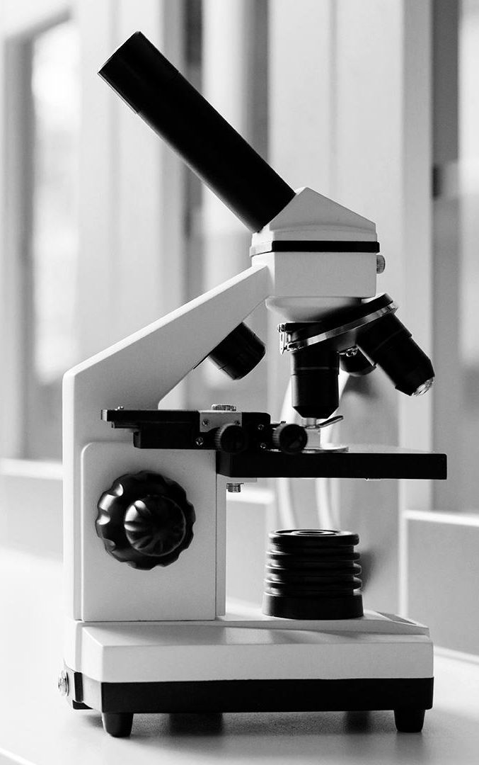
「국방모바일반납」 프로젝트 결과발표
팀 폰 좀 내이만(Pon Johm Naimann)
병장 박찬정
병장 강동민
병장 이진휘

Slide 2
목차
01
02
03
04
개발 동기
협업 과정
개발 결과
고급 기능
야호
호야
개쩔어ㅋㅋ
대박쓰ㅋㅋ

Slide 3
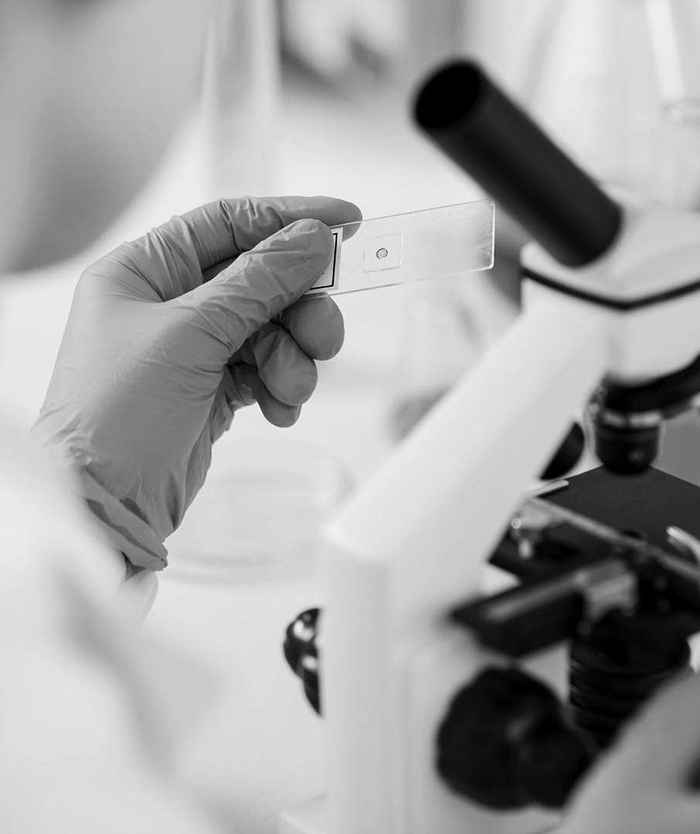
개발 동기
멋져~

Slide 4
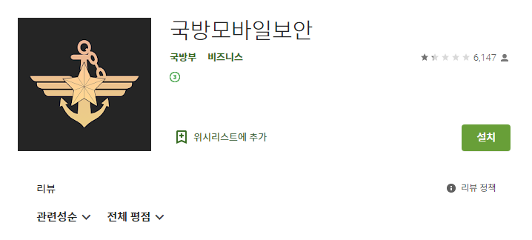
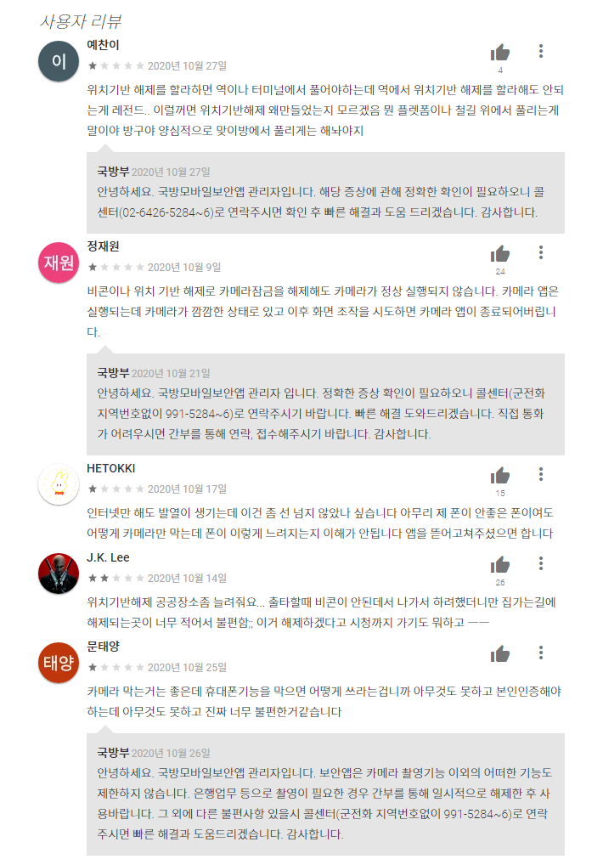
국방모바일보안
해제해도 카메라가 작동하지 않음
성능 저하, 발열 심해짐
카메라 기능과 무관한 서비스 제한
많은 고급 권한 요구
비콘 고장 문제

Slide 5
프로젝트의 목표와 한계
비대면
모든 불출, 반납 과정은
비대면으로 이루어져야 한다
최소한의 권한
기기에 설치되는 APP은
최소한의 권한만을 요구해야 한다
방어력
각종 침해 행위로부터
적절한 방어력을 갖추어야 한다
미등록 기기
각종 침해 행위의 일차적 책임은
사용자 본인에게 있다

Slide 6
협업 과정
멋져~

Slide 7
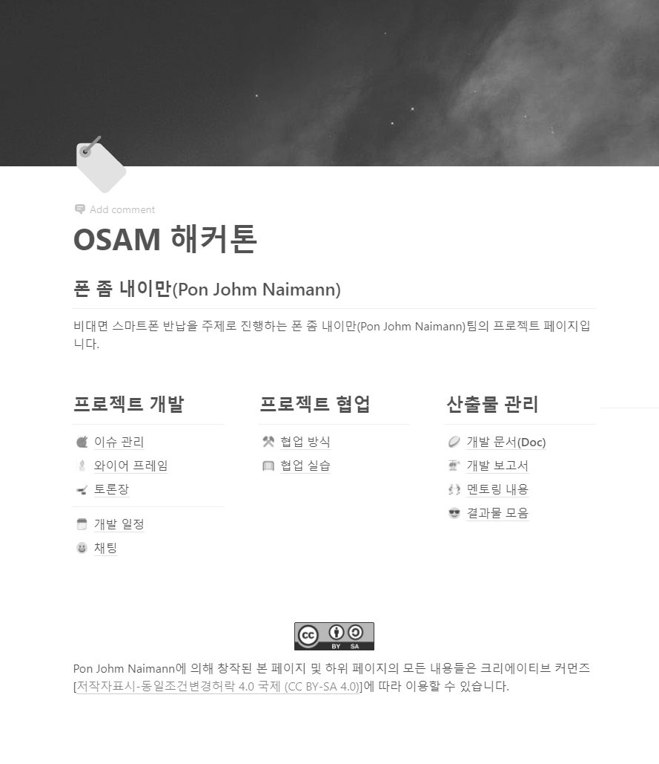
노션(Notion) 활용
실시간 소통 가능
모바일, PC 환경 연동
과정 문서화에 용이

Slide 8
Git Workflow
구현할 기능별로 이슈 등록
이슈별로 브랜치를 분기하여 작업
제목은 커밋 컨벤션에 맞게 작명

Slide 9
개발 결과
멋져~

Slide 10
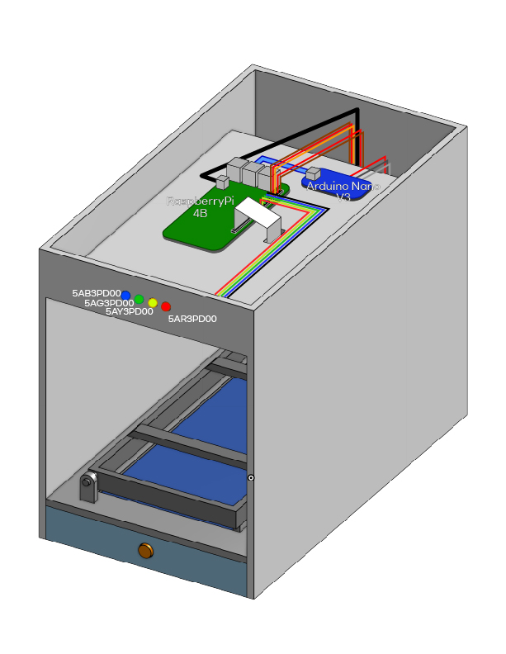
IoT 반납기
QR코드 인식, 무게 감지, 문 잠금, 서버와의 통신 기능.
기기에서 반납 APP을 켜고 반납기에 넣는다.
자동으로 QR코드를 감지한다.
반납 기록을 서버에 전송한다.

Slide 11
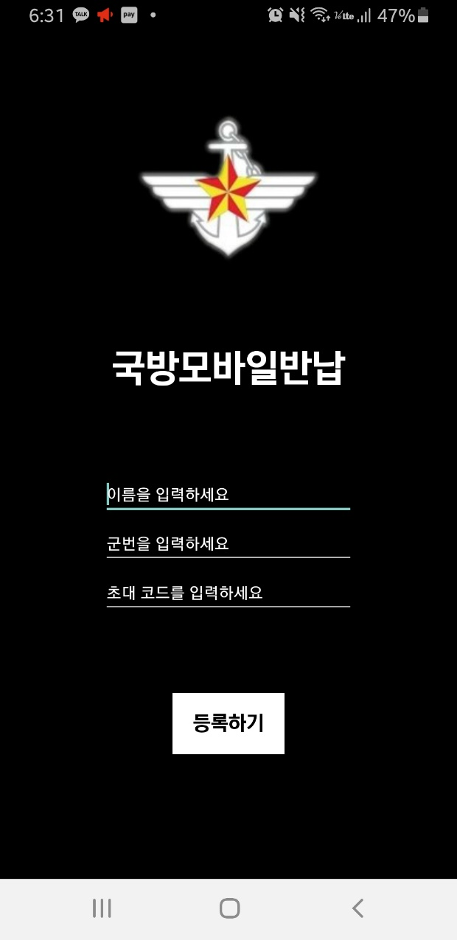
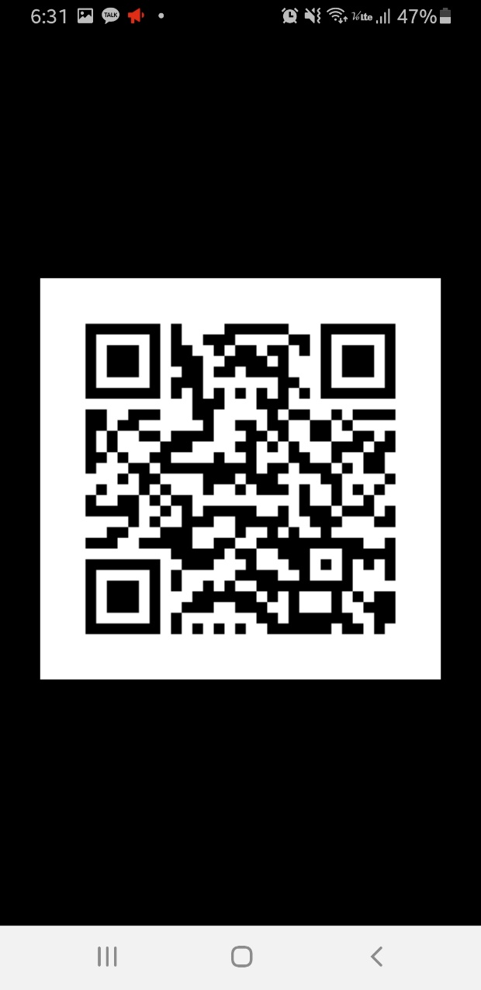
APP
어떠한 권한도 일절 요구하지 않음.
앱 설치시 고유 ID인 GUID를 생성.
이름, 군번, 초대코드를 입력하여 서버에 등록.
TOTP 키와 사용자 정보로부터 QR코드 생성.
반납 기록을 서버에 전송한다.

Slide 12
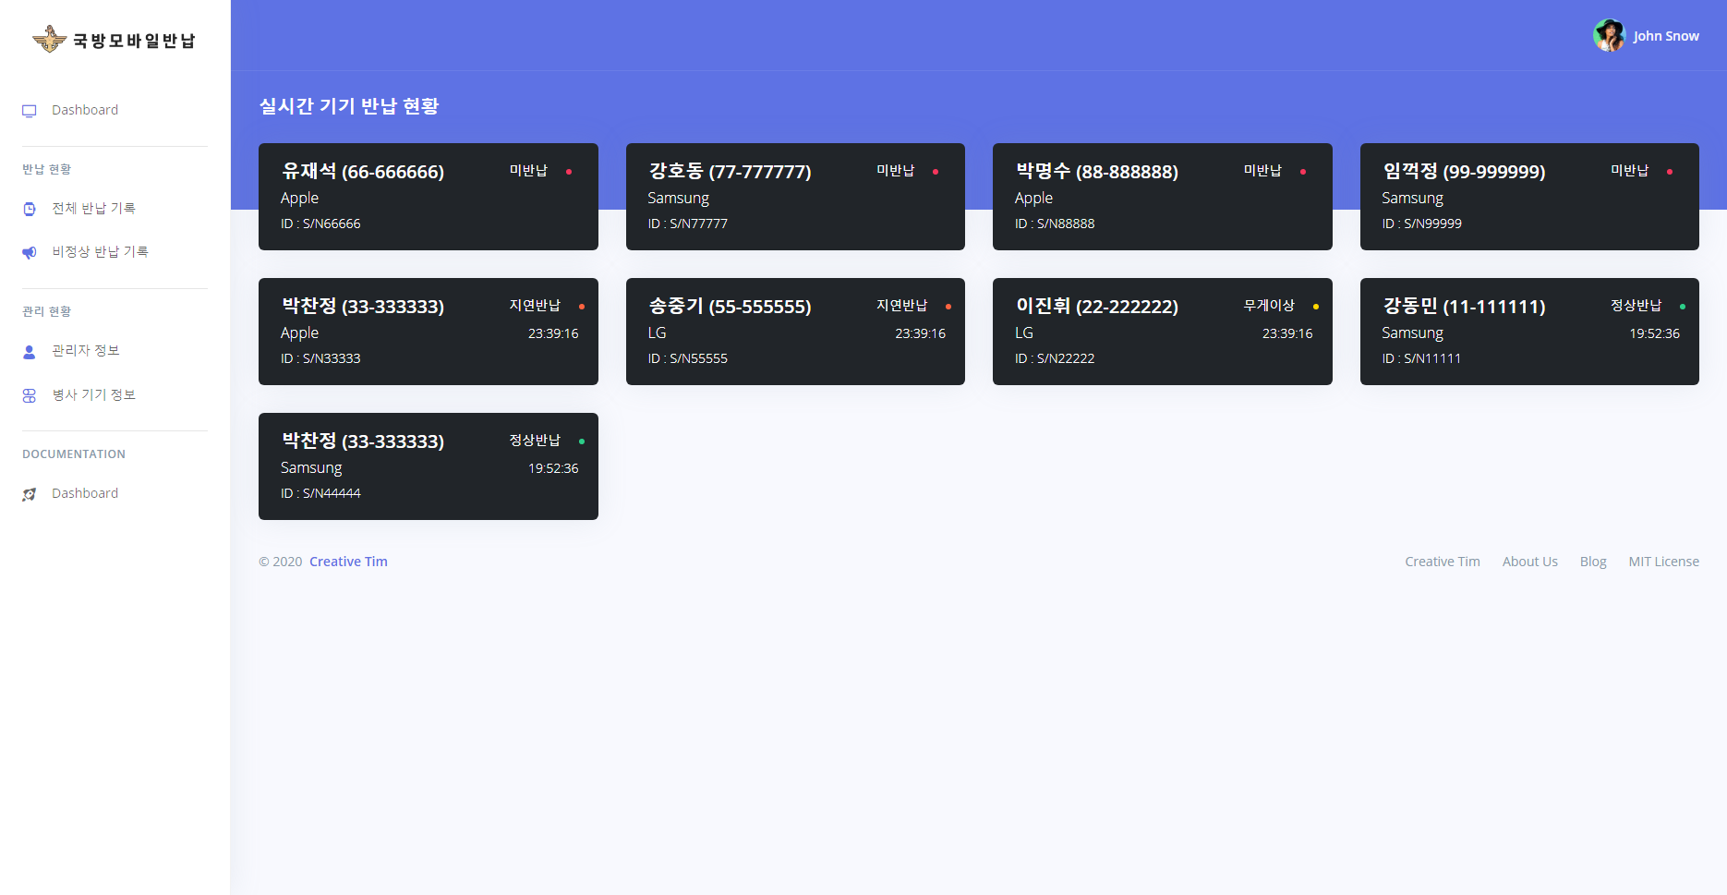
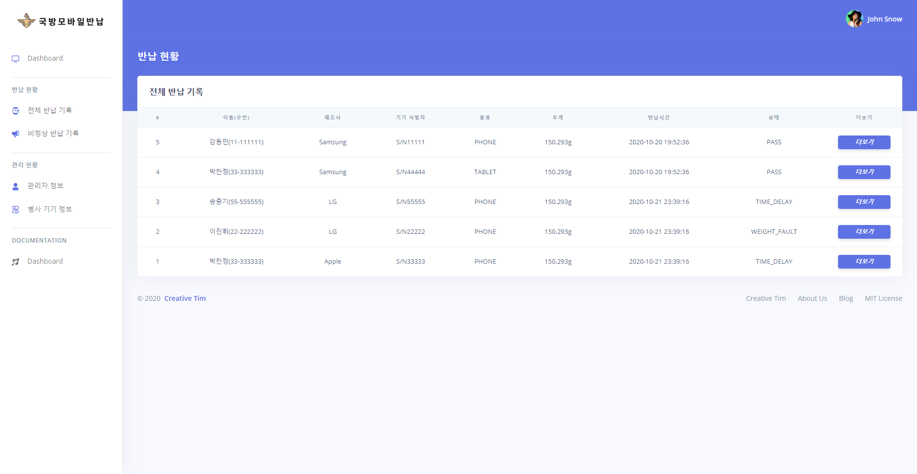
WEB (Front-End)
실시간으로 반납 현황을 제공.
반납 기록 조회 가능.
관리자 정보 조회 및 추가 가능.
등록된 기기 정보 조회 가능.

Slide 13
WEB (Back-End)
CI/CD: Github Actions, AWS CodeDeploy를 통해
커밋과 동시에 빌드 제공, 빠른 배포.
Swagger 라이브러리를 활용하여 API 자동 문서화.

Slide 14
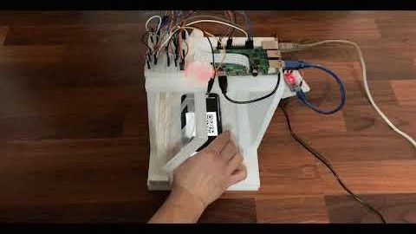
시연영상

Slide 15
고급 기능
멋져~

Slide 16
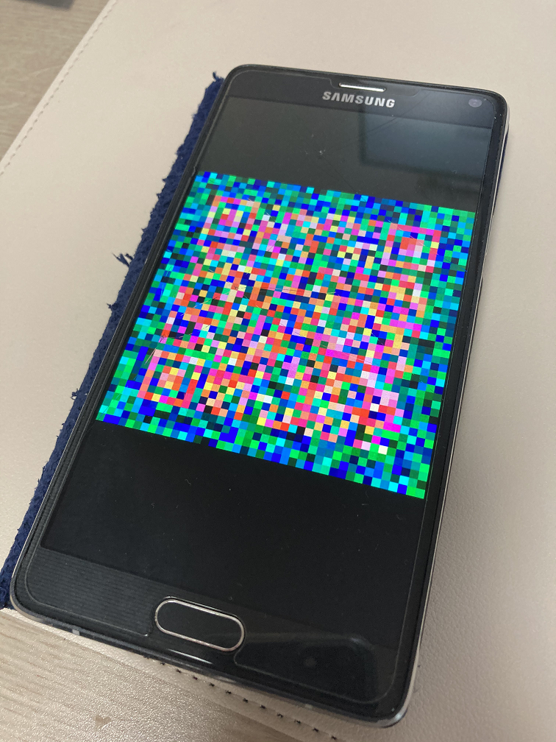
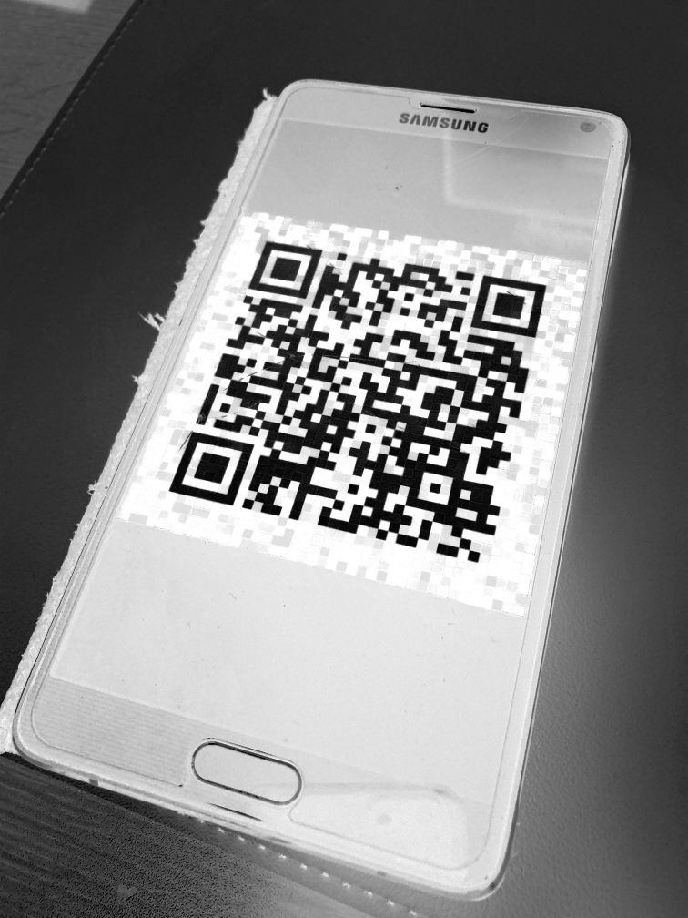
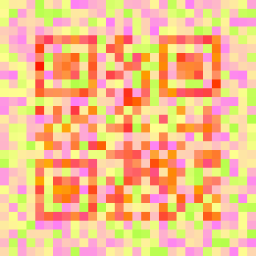
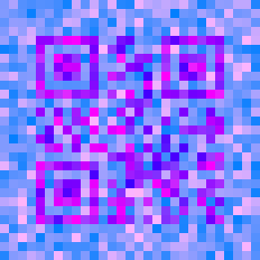
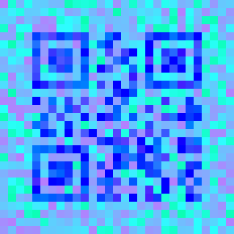
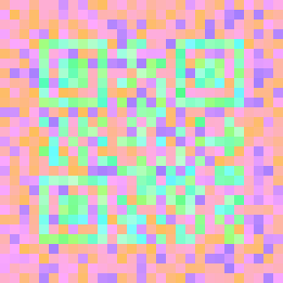
QR코드 색상암호화
QR코드의 검정 부분은 RGB(255,rand,rand)로,
QR코드의 흰색 부분은 RGB(0,rand,rand)로 변환.
붉은색 선글라스를 끼고 보면 QR코드의 형태가 보인다.
같은 원리로 랜덤한 색상 세 개를 선택하여
하나는 Key Color, 나머지는 Noise Color로 사용.
시간에 따라 정해진 대로 암호화 색상을 변경하면 QR코드의 내용을 숨길 수 있고, 보안성도 증가.

Slide 17
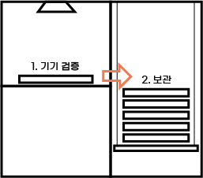
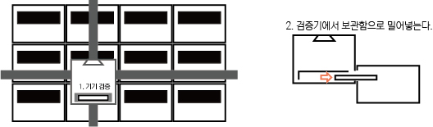
1:N 반납기
반납기 하나가 기기 하나를 보관토록 하는 것은 비용상, 공간상 바람직하지 못하다.
따라서 하나의 프로세서가 여러 기기를 보관하도록 하는 방안을 생각해보아야 한다.
공통 보관함: 검증이 끝나면 기기를 생활관용 보관함에 자동으로 보관한다.
우편함 형태의 보관함: 검증이 끝나면 기기를 우편함 형태의 보관함에 보관하도록 한다.

Slide 18
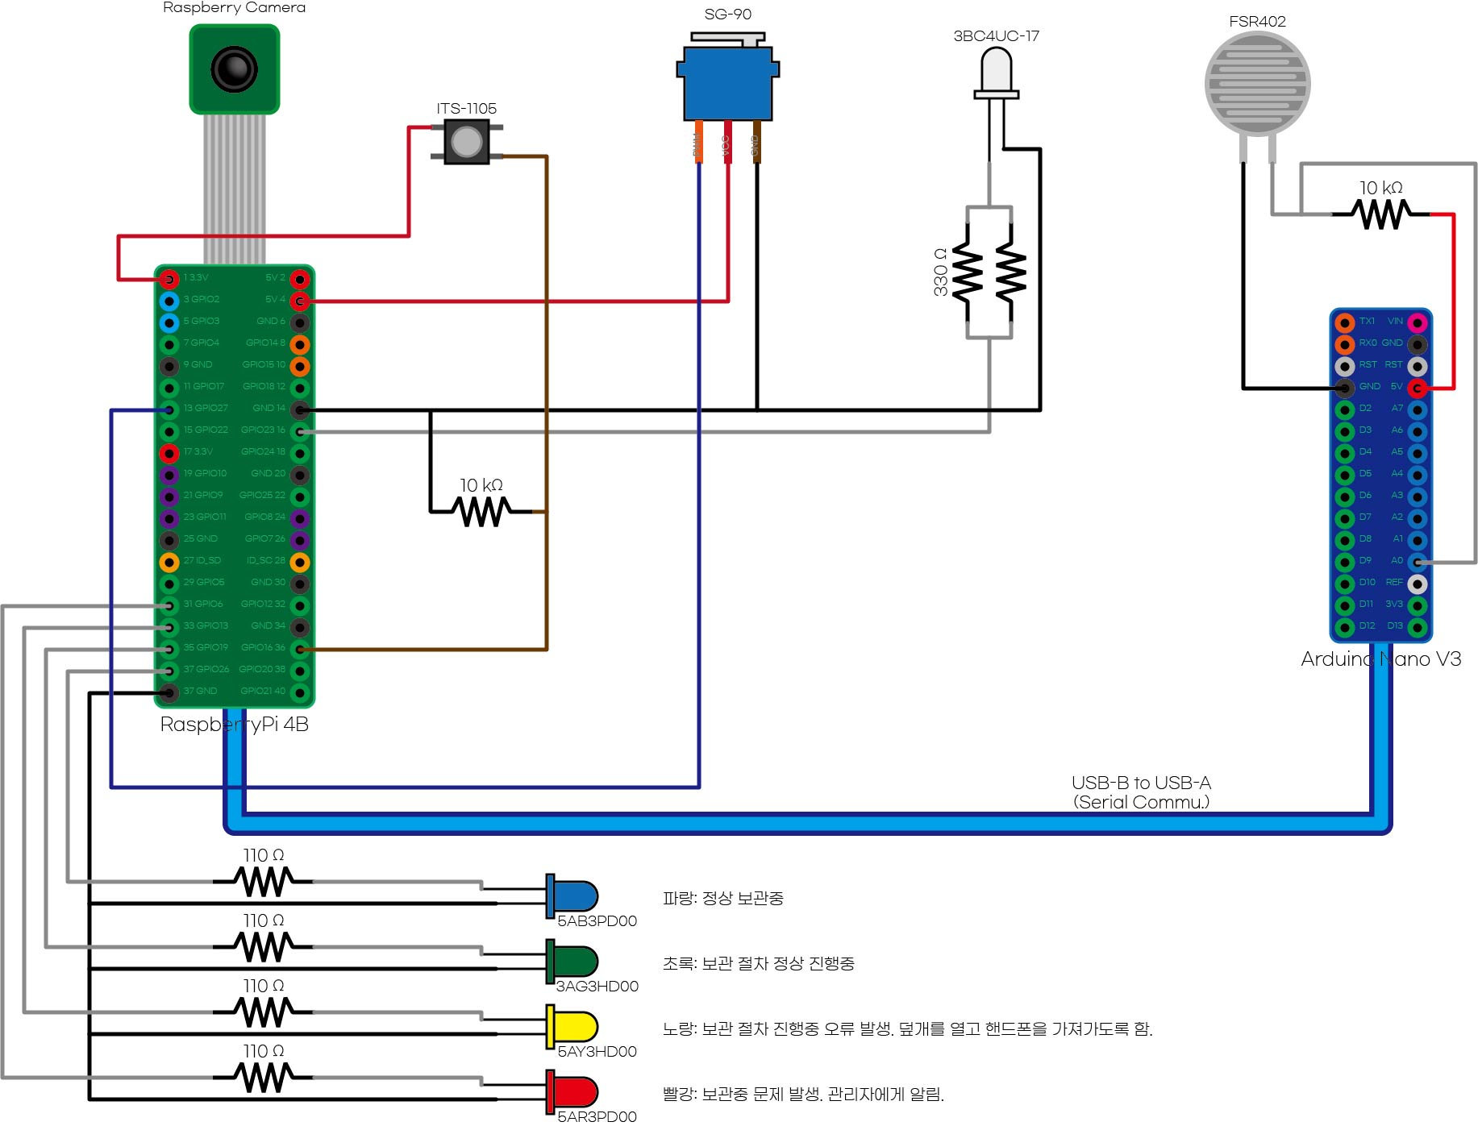
아두이노 미사용
아두이노를 사용한 이유: 휴가 복귀 전에 급하게 만드느라 당장 있는 부품을 사용한 것 뿐
MCP3008 같은 ADC 컨버터를 사용하면 간편하다

Slide 19
비정상 반납 행위
Here’s what you’ll find in this Slidesgo template:
A slide structure based on a breakthrough presentation, which you can easily adapt to your needs. For more info on how to edit the template, please visit Slidesgo School or read our FAQs.
An assortment of illustrations that are suitable for use in the presentation can be found in the alternative resources slide.
A thanks slide, which you must keep so that proper credits for our design are given.
A resources slide, where you’ll find links to all the elements used in the template.
Instructions for use.
Final slides with:
The fonts and colors used in the template.
A selection of illustrations. You can also customize and animate them as you wish with the online editor. Visit Stories by Freepik to find more.
More infographic resources, whose size and color can be edited.
Sets of customizable icons of the following themes: general, business, avatar, creative process, education, help & support, medical, nature, performing arts, SEO & marketing, and teamwork.
You can delete this slide when you’re done editing the presentation.

Slide 20
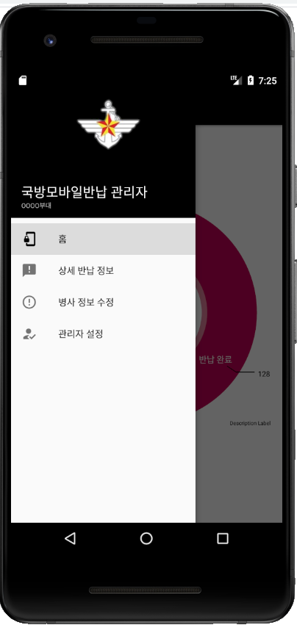
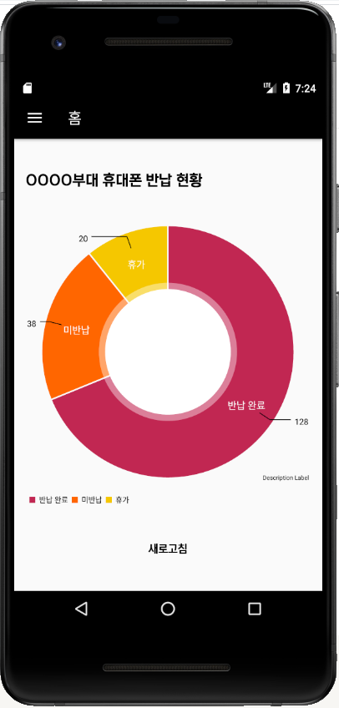
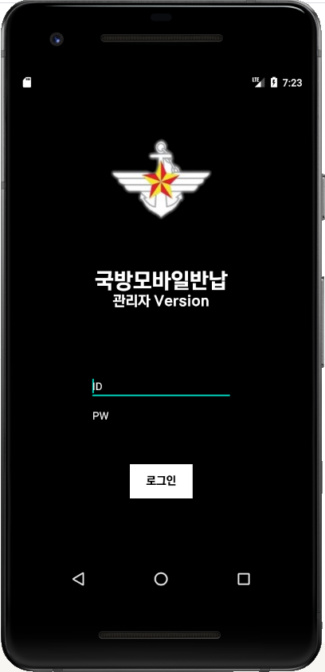
관리자용 어플
인트라넷 연결 PC에서는 일반 인터넷 망 사용 불가.
관리자용 어플을 제작하여 관리자의 스마트폰에서 일반 인터넷 망을 통해 제어 가능하도록 한다.

Slide 21
자세한 내용은 GitBook으로!

Slide 22
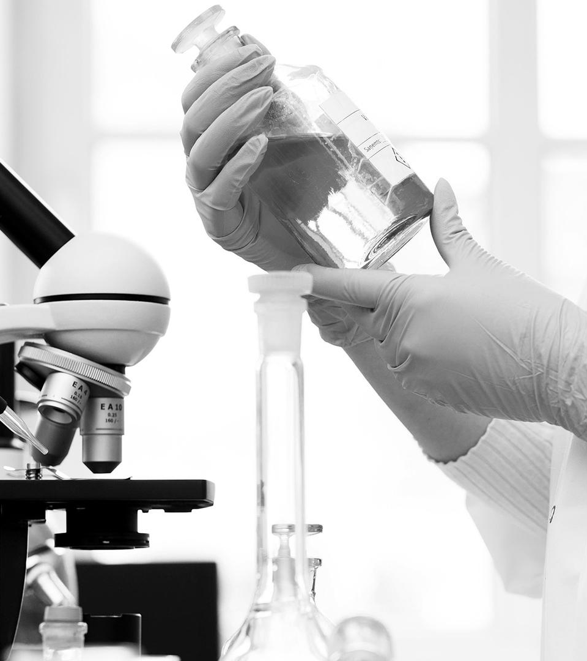
THANKS!
Do you have any questions?
addyouremail@freepik.com
+91 620 421 838
yourcompany.com
Please keep this slide for attribution

